Slide 1
配送业务线 · 测试内部复盘
版本复盘
围绕「缺陷漏测」与「排期失准」两大问题，回顾以测试用例阅读器为抓手的工具与流程双线改进，并明确下一版本方向。
复盘日期：2026-08-03
汇报人：
版本周期：2026-07 ～ 2026-08
覆盖产线：工业
内部资料 · 测试组复盘会使用

Slide 2
01
复盘背景：本周期暴露的两大问题
依据《问题复盘.xlsx》记录 —— 一个指向测试执行方式，一个指向测试过程管理
问题一 · 缺陷漏测
问题二 · 排期失准
关键帧重定位功能丢失
测试排期不准
根因分析
根因分析
Excel 测试用例整表显示太杂，导致用例理解错误——将「重定位」测成了「初始定位」，重定位功能缺陷漏测
1、rc 版本间出现重大问题未及时打回
2、测试内容评估不准，导致时间不足
改进措施
改进措施
使用用例阅读器工具，将用例拆解为一条一条独立执行，从根源规避相似用例混淆
1、重大问题直接版本打回，不再接受 test 包测试
2、人力排期表格记录每日投入，建立时间评估体系
复盘结论：问题一本质是「执行介质」问题——大表 Excel 不适合逐条精细执行；问题二本质是「过程度量」缺失——无打回红线、无人力基线。由此确立 工具侧 + 流程侧 双线改进。
测试用例阅读器 · 版本复盘 ｜ 配送业务线测试内部复盘
02

Slide 3
02
项目全景：测试用例阅读器是什么
Flask + openpyxl 轻量 Web 工具，把 Excel 用例变成可交互执行界面 —— Excel 始终是唯一数据源，轻量零迁移
类
Sheet 自动分类
析
通用列解析
执
逐条执行四态标记
按表头自动区分功能 / 场景 / 矩阵 / 信息页，可执行与只读分流
表头名 + 同义词别名解析列，兼容多种表头布局，不依赖固定列序
四态标记 PASS/FAIL/BLOCK/跳过，记录现象 / 时间 / BugID / 测试人员
键
键盘流水线操作
轮
多轮次结果列
存
原子写回 + 自动备份
←/→ 切换用例、1/2/3/4 快捷标记、一键跳转下一条未测
rc9 / rc10 / rc11 独立结果列，＋新建列即开新一轮测试
临时文件原子替换原 xlsx，线程锁防并发，自动备份最近 10 份
技术栈 · 后端
技术栈 · 前端
质量与规模
Python / Flask / openpyxl（版本锁定）/ Pillow 保留内嵌图片 / waitress 生产服务 / xlrd 旧格式转换
原生 HTML + CSS + JavaScript 单页应用，无框架依赖，双击启动脚本一键运行
单元测试 433 行推送前必跑 · 11 个 REST API · 代码约 5,689 行（后端 1,685 / 前端 3,571）
测试用例阅读器 · 版本复盘 ｜ 配送业务线测试内部复盘
03

Slide 4
03
实战成效：真实版本跑出来的数据
已承接餐饮 / 酒店 / 配送多机三条产线的测试执行，以下为完整实测样本数据
396 条
92%
18 Sheet
3 条产线
餐饮Ros v2.10.0 单文件用例量
执行完成率（366 / 396）
多机配送用例（合并版）
餐饮 / 酒店 / 配送多机
餐饮 Ros v2.10.0 执行完成度
失败集中模块 TOP4（定位问题所在）
92% 已完成 366 / 396
已完成 366
未测 30
已完成中含失败 37 条（见右侧 TOP4）· 数据为工具仪表盘实测口径
失败高度集中在定位类整机用例 —— 与问题一「重定位漏测」相互印证：相似用例必须逐条精细执行
测试用例阅读器 · 版本复盘 ｜ 配送业务线测试内部复盘
04

Slide 5
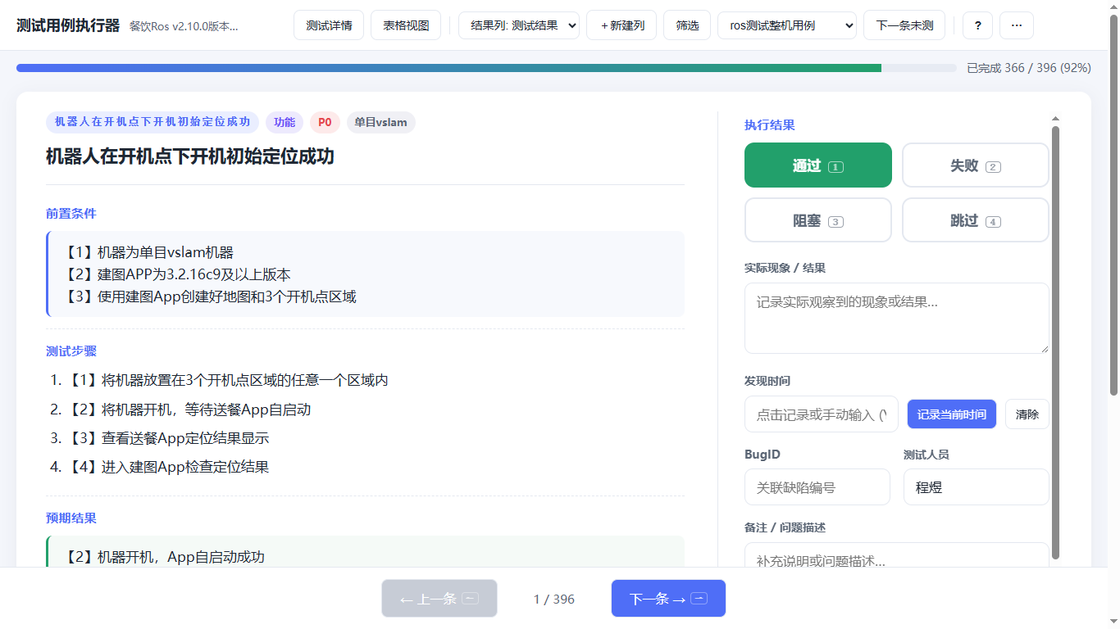
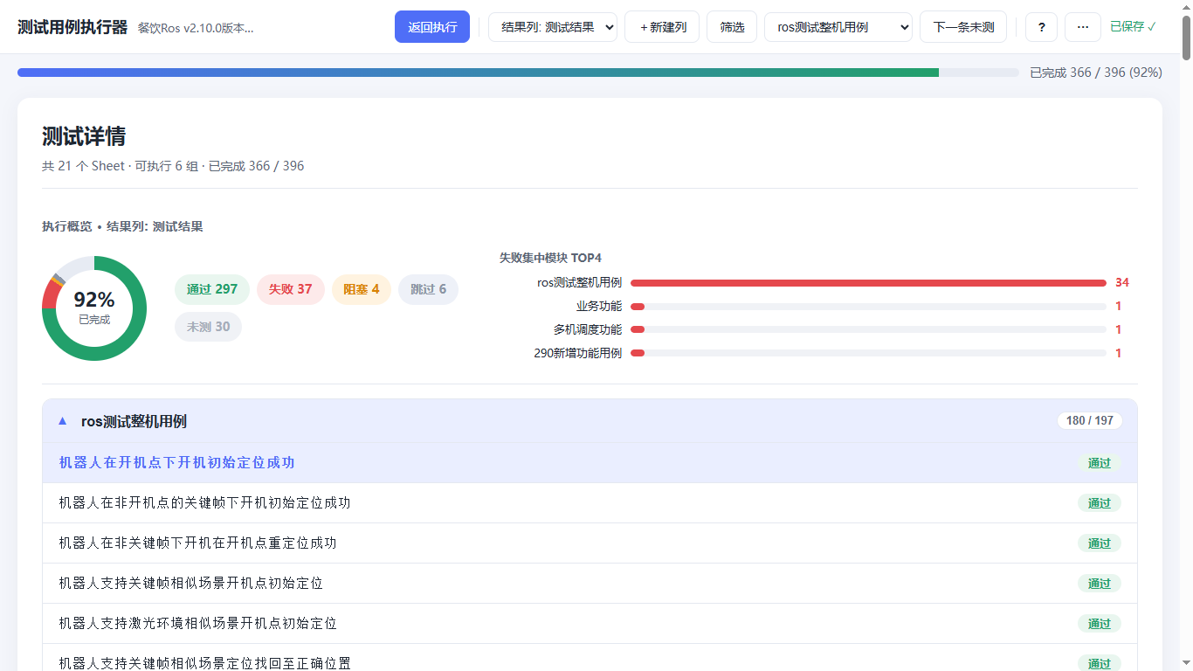
04
工具效果：逐条执行 × 质量仪表盘
真实浏览器截图（餐饮 Ros v2.10.0 · 396 条实测环境）
逐条执行卡片 大标题唯一聚焦 + 前置 / 步骤 / 预期结构化，「初始定位」与「重定位」边界一目了然，直击问题一根因
执行仪表盘（v2.1 新增） 环形图四态占比 + 失败集中模块 TOP4，负责人一眼看清：测到哪了、挂了多少、挂在哪个模块
测试用例阅读器 · 版本复盘 ｜ 配送业务线测试内部复盘
05

Slide 6
05
问题复盘：根因与改进措施台账
《问题复盘.xlsx》原始记录（经验沉淀列为本次复盘补充提炼）
问题概览 | 根因分析方法 | 改进措施 | 经验沉淀
关键帧重定位功能丢失 | Excel 测试用例显示太杂，导致出现用例测试理解错误，将重定位测成了初始定位 | 使用用例阅读器工具，将用例拆解成一条一条的用例进行测试，规避此类问题 | 相似用例（定位 / 重定位类）必须逐条卡片化执行，已固化为标准执行方式
测试排期不准 | 1、rc 版本间出现重大问题未及时打回 2、测试内容评估不准，导致时间不足 | 1、出现重大问题直接版本打回，不再接受 test 包进行测试 2、使用人力排期表格记录每天实际投入人力，建立工业测试时间评估体系 | 版本打回红线 + 人力投入日记录，形成工业测试时间评估基线
附加复盘 · 一次误报的教训（P-1 事件）
沉淀规则：
测试用例阅读器 · 版本复盘 ｜ 配送业务线测试内部复盘
06

Slide 7
06
改进闭环：措施落地情况
对照两大问题，逐项检查改进措施的落地状态
问题 | 改进前 | 改进后 | 落地状态
缺陷漏测 | 整表 Excel 逐行扫读，相似用例（初始定位 / 重定位）边界模糊，靠人眼区分 | 逐条卡片执行：大标题唯一聚焦、前置 / 步骤 / 预期结构化、标记留痕（现象 + 时间 + BugID + 人员），杜绝串行混淆 | ✔ 已落地 餐饮 Ros 396 条实测全程使用
排期失准 打回机制 | rc 版本间重大问题未及时打回，带病进入后续测试 | 设立红线：出现重大问题直接版本打回，不再接受 test 包进行测试 | ✔ 制度已确立 自 v2.11.0-c1rc12 版本周期起执行
排期失准 工时评估 | 测试内容靠感觉评估，无人力投入数据，时间不足才发现 | 人力排期表格记录每日实际投入人力，逐步建立工业测试时间评估体系 | ◐ 推进中 表格已启用，评估基线持续积累
测试用例阅读器 · 版本复盘 ｜ 配送业务线测试内部复盘
07

Slide 8
07
版本节奏：v2.1 成果与后续规划
价值主轴：把单条执行摩擦压到最低（执行者视角）× 把质量状态可见性拉到最高（负责人视角）
2026-07-30
2026-07-31
v2.1
2026-08-03
深度体验与规划
P-1 误报复核关闭
执行摩擦降低
本次复盘
餐饮Ros v2.10.0 文件 396 条 / 21 Sheet 实测，产出 11 项问题清单与 v2.x 规划
确认系脚本取值错误；确立人工复现方可入单规则
顶栏重组、执行仪表盘等 P0 项落地（截图已验证）
确认两大问题闭环状态，锁定 v2.2 范围
v2.1 · 已落地验证
v2.2 · 下一版本
v2.3 · 远景
把执行摩擦降到最低
让质量状态看得见
锦上添花
顶栏三组重排
执行仪表盘：四态占比 + 失败 TOP 模块
详情页可执行组置顶，只读预览收纳
「?」快捷键帮助入口 + 已保存指示
多轮次对比视图（回归恶化一键过滤）
一键测试报告（Markdown / 打印 PDF）
失败快捷登记流 + 测试人员自动填充
撤销 / 批量标记 / 断点续测 / 虚拟滚动
命令面板 Ctrl+K 全局搜索直达
BugID 链接化（Jira / 禅道 URL 模板）
执行计时统计、深色模式
附件截图粘贴（技术评估后立项）
测试用例阅读器 · 版本复盘 ｜ 配送业务线测试内部复盘
08

Slide 9
把执行摩擦降到最低
把质量状态拉到最高
—— 测试用例阅读器 v2.x 改进主轴 ——
谢谢聆听 · 欢迎讨论
配送业务线测试组 ｜ 机器人软件测试工程师 ｜ 2026-08-03

